Slide 1
Tools for Agile Development
Day 1

Slide 2
Outlines
Overviews
Agile?
What is Docker?
Docker concepts
Containers and virtual machines
Images and containers
Docker Engine
Docker architecture
Docker registry
Service
Docker Tools
Docker compose

Slide 3
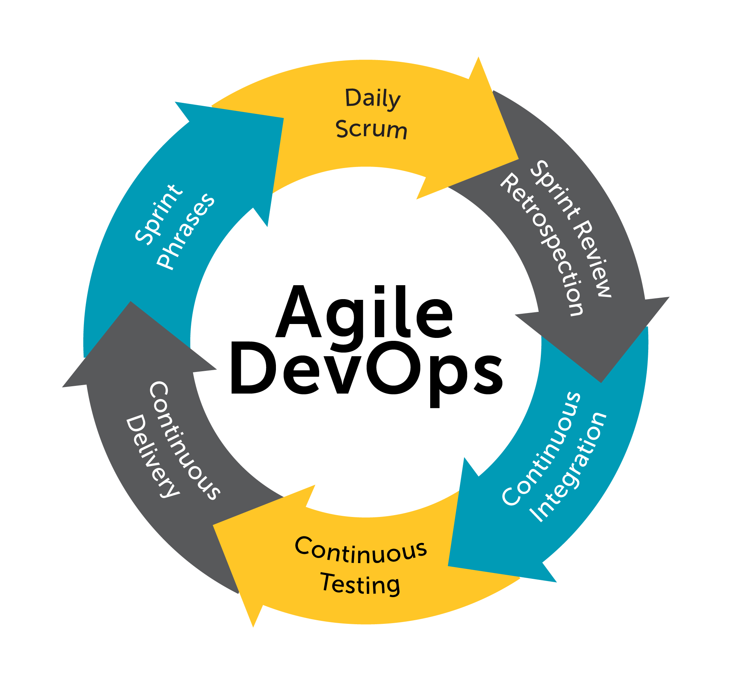
Overviews

Slide 4
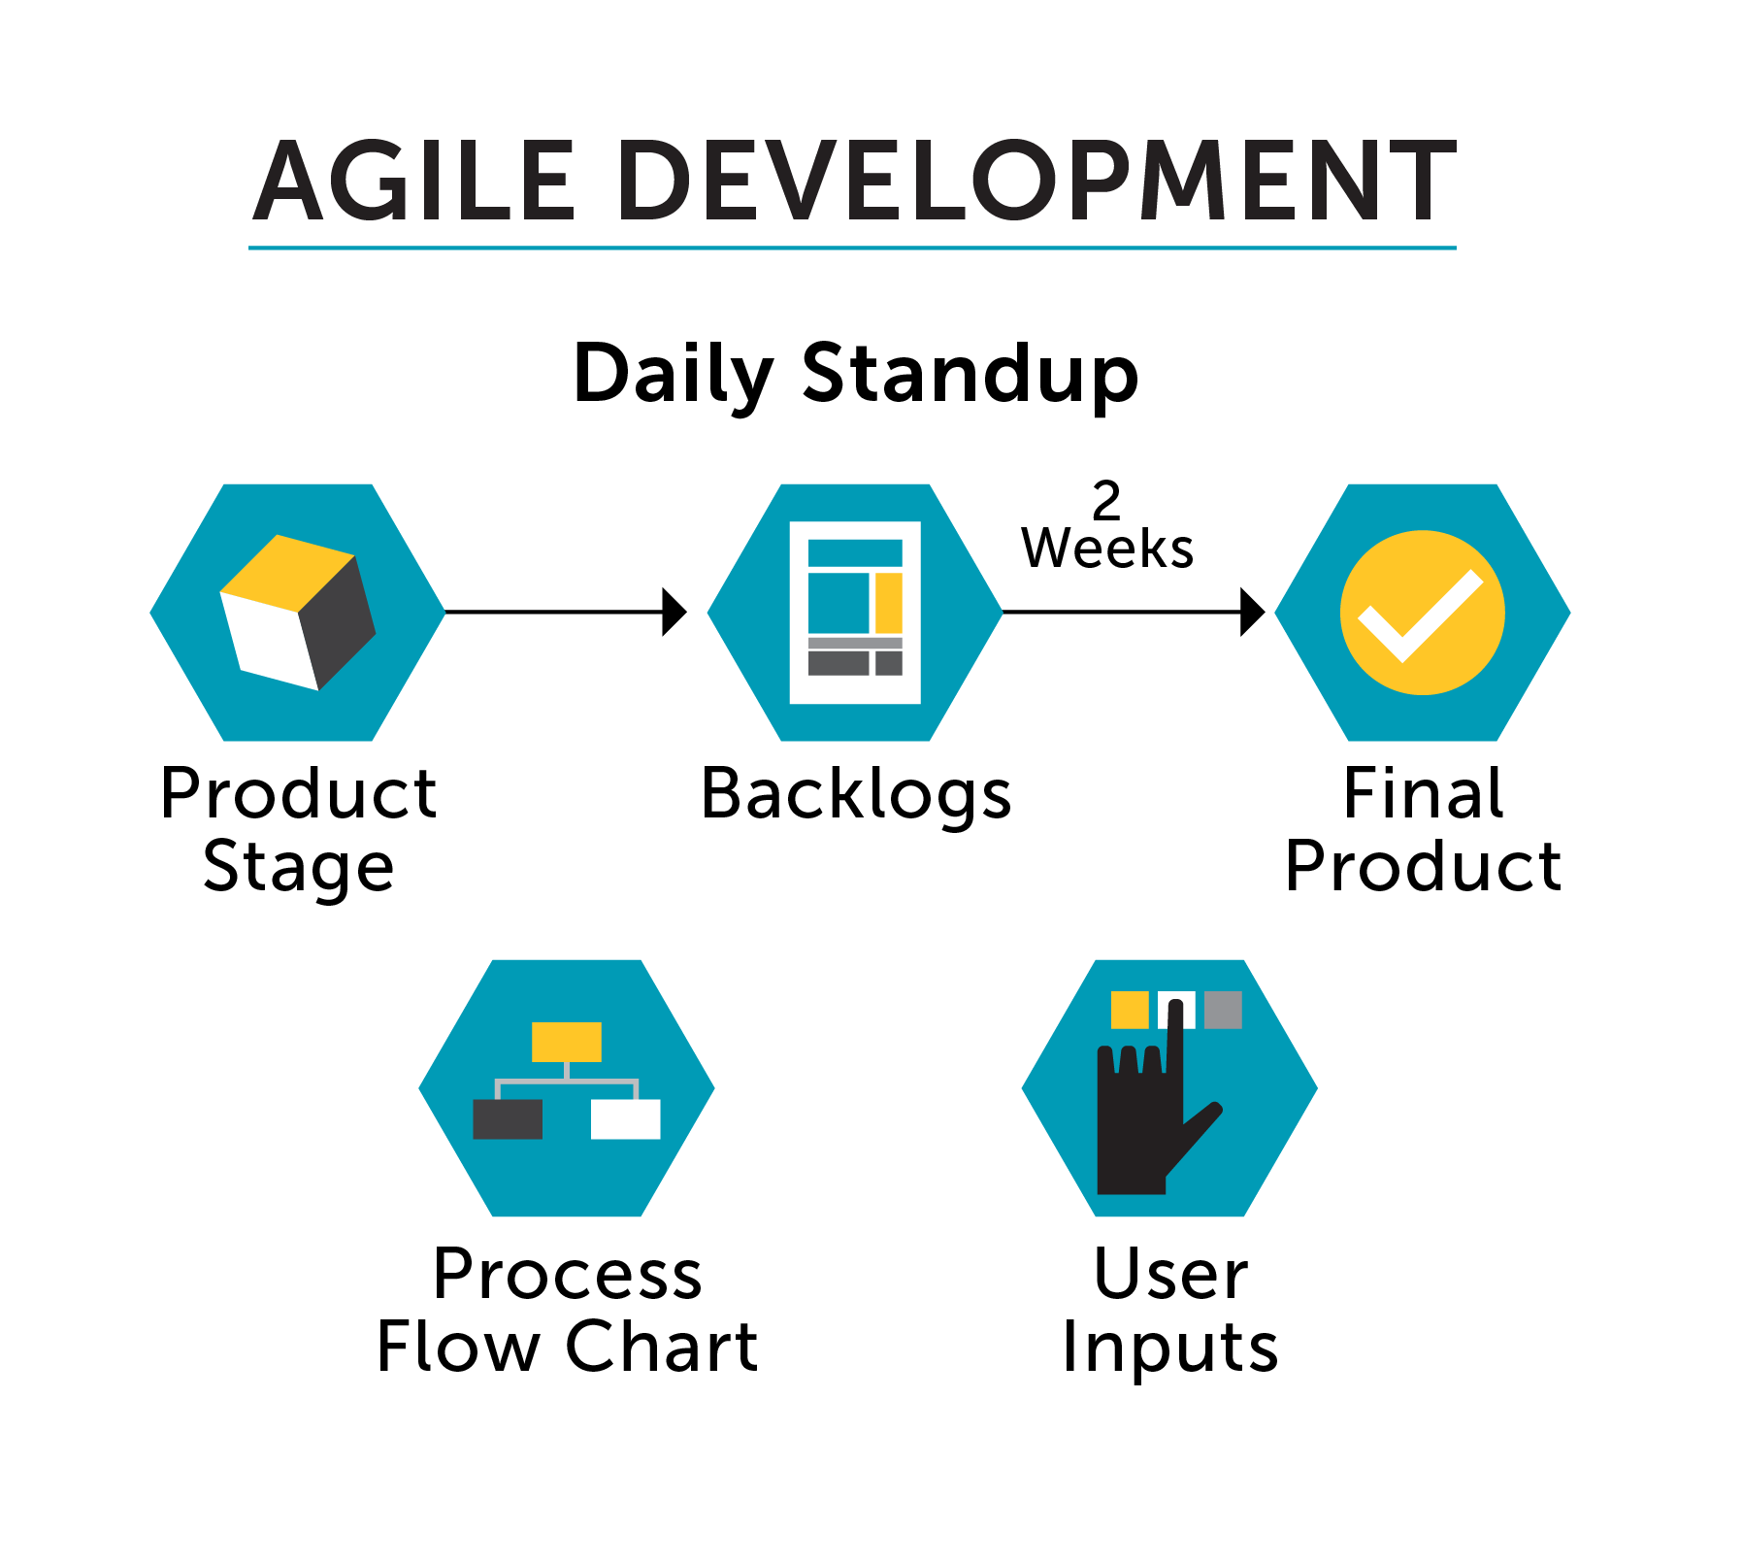
AGILE DEVELOPMENT

Slide 5
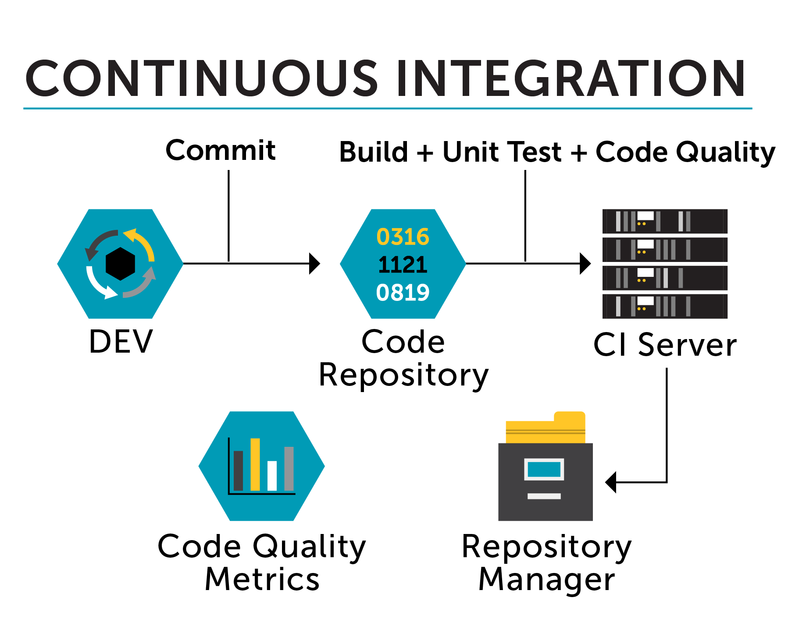
CI/CD

Slide 6
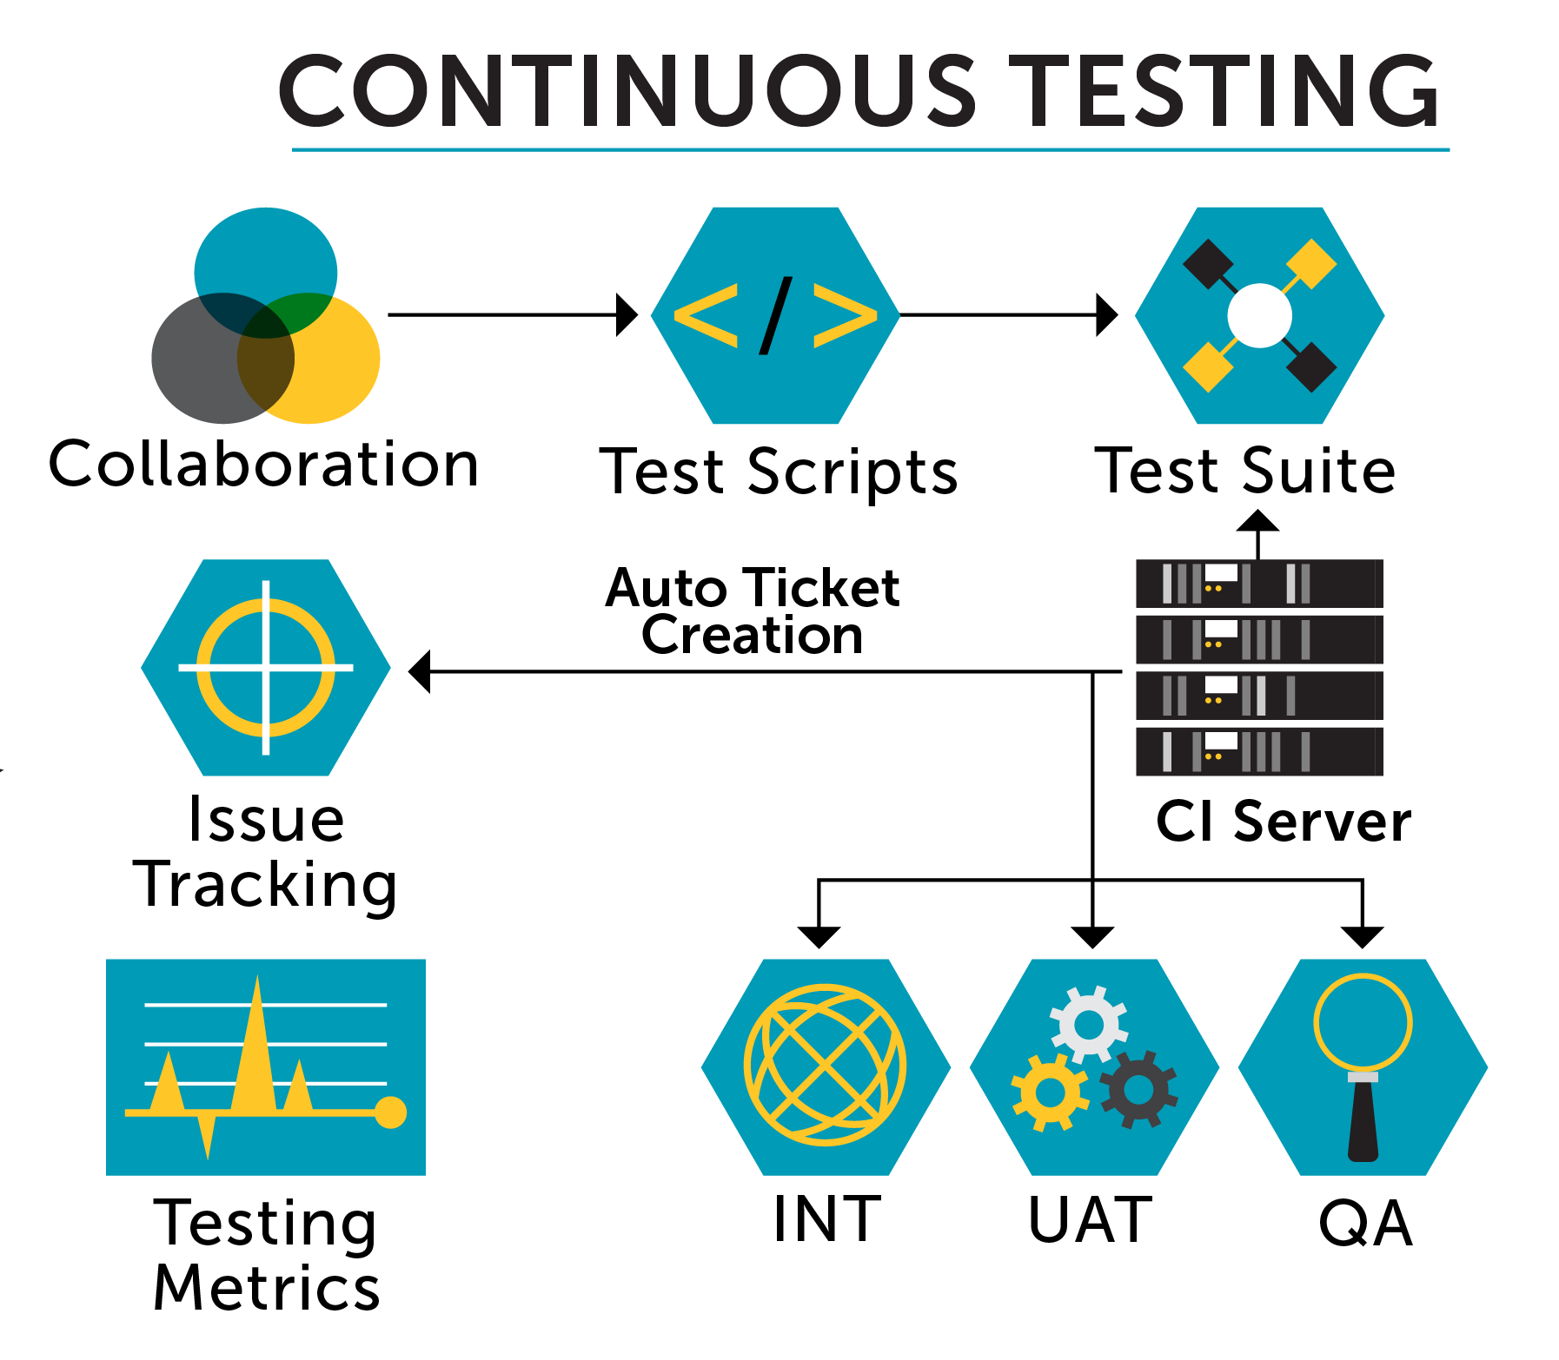
CI/CD

Slide 7
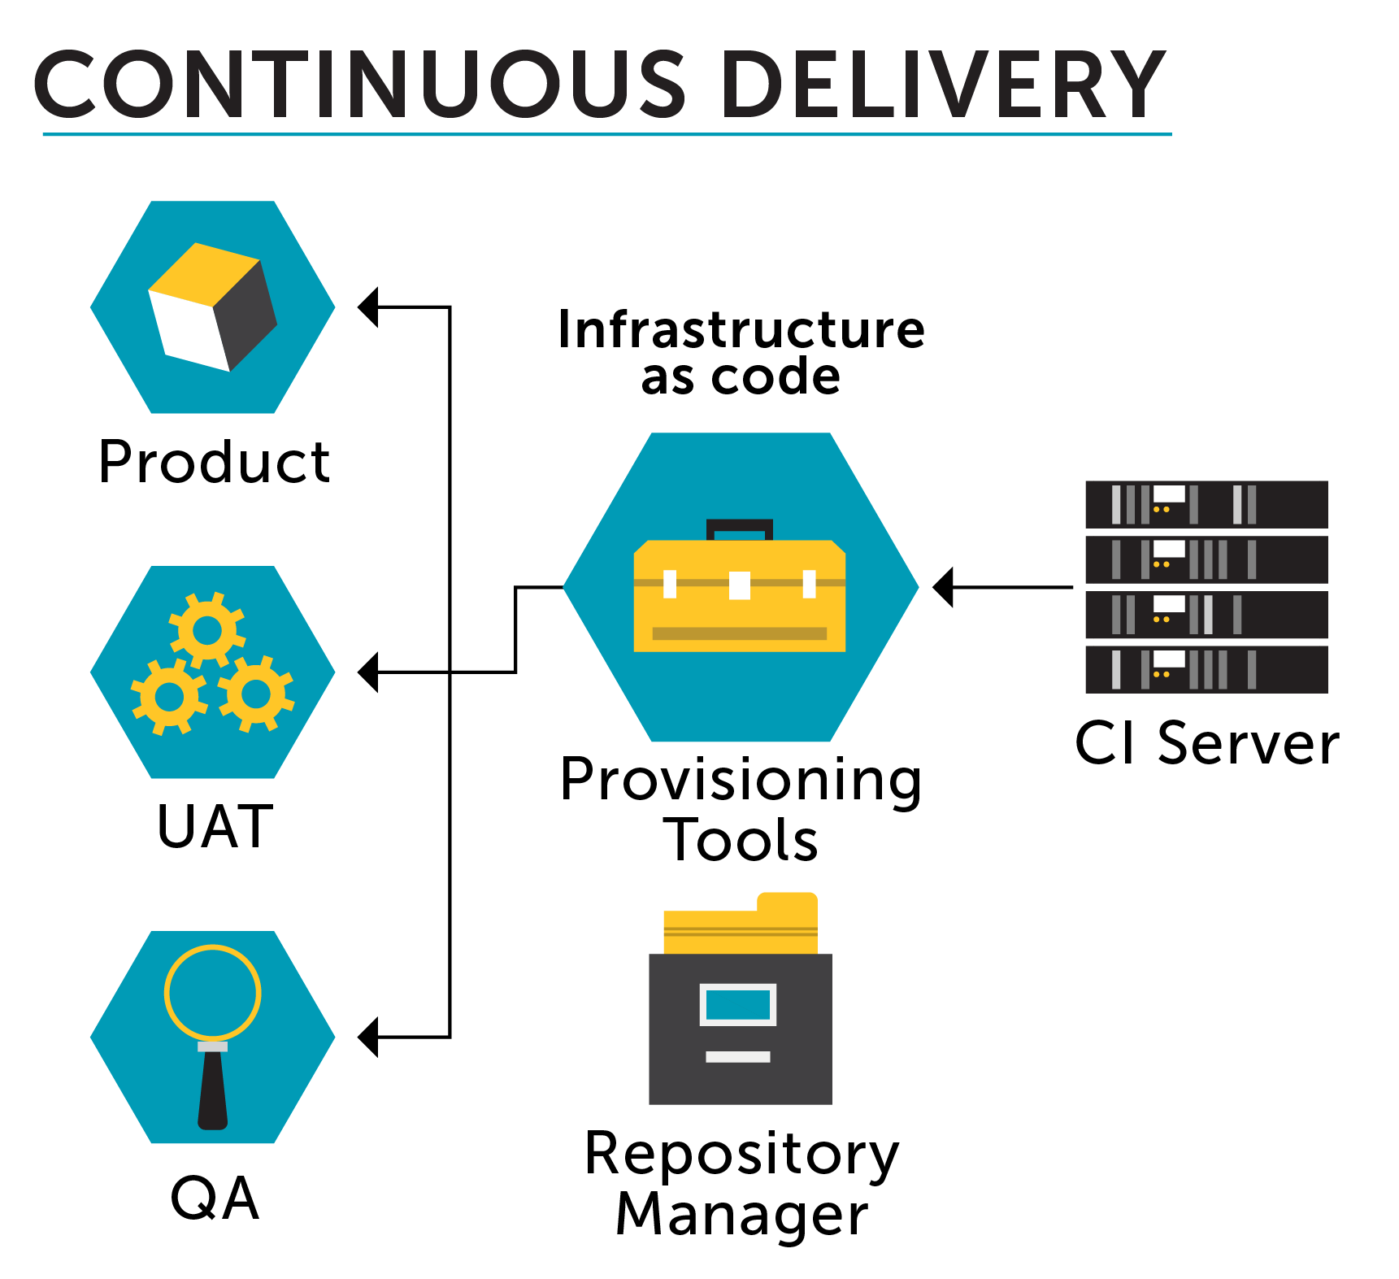
CI/CD

Slide 8
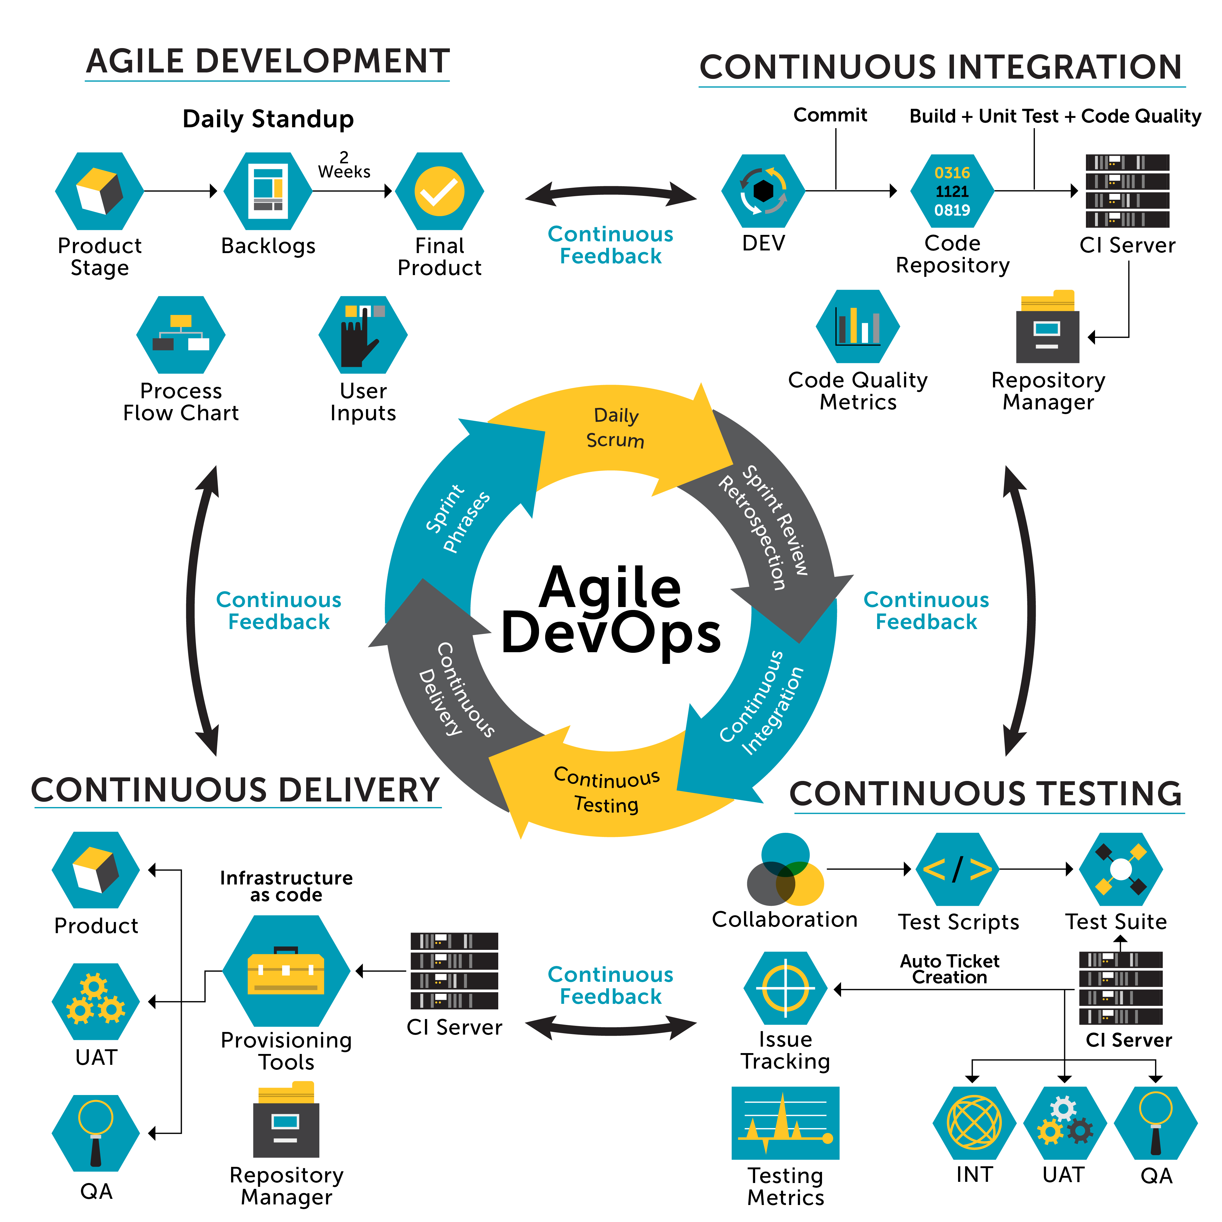
Overviews

Slide 9
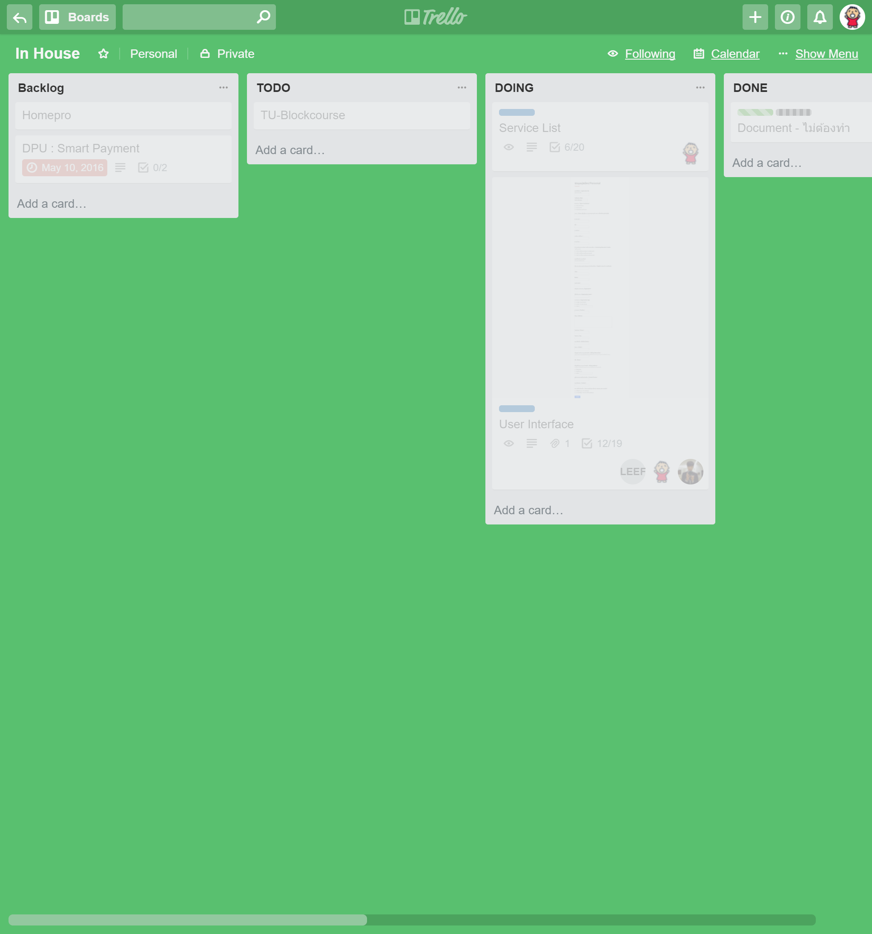
Agile Tools
Kanban project management software
https://trello.com
Notes:
Centralized
ดี
เข้าใจง่าย ใช้งานง่าย
ควบคุมได้ง่ายกว่า
เสีย
Branching กับ Merging ใช้งานยาก
Decentralized
ดี
Powerful but not simple
Branching กับ Merging เชื่อถือได้
เสีย
ใช้งานยากกว่า เข้าใจยากกว่า
มีโอกาสผิดพลาดเยอะกว่า

Slide 10
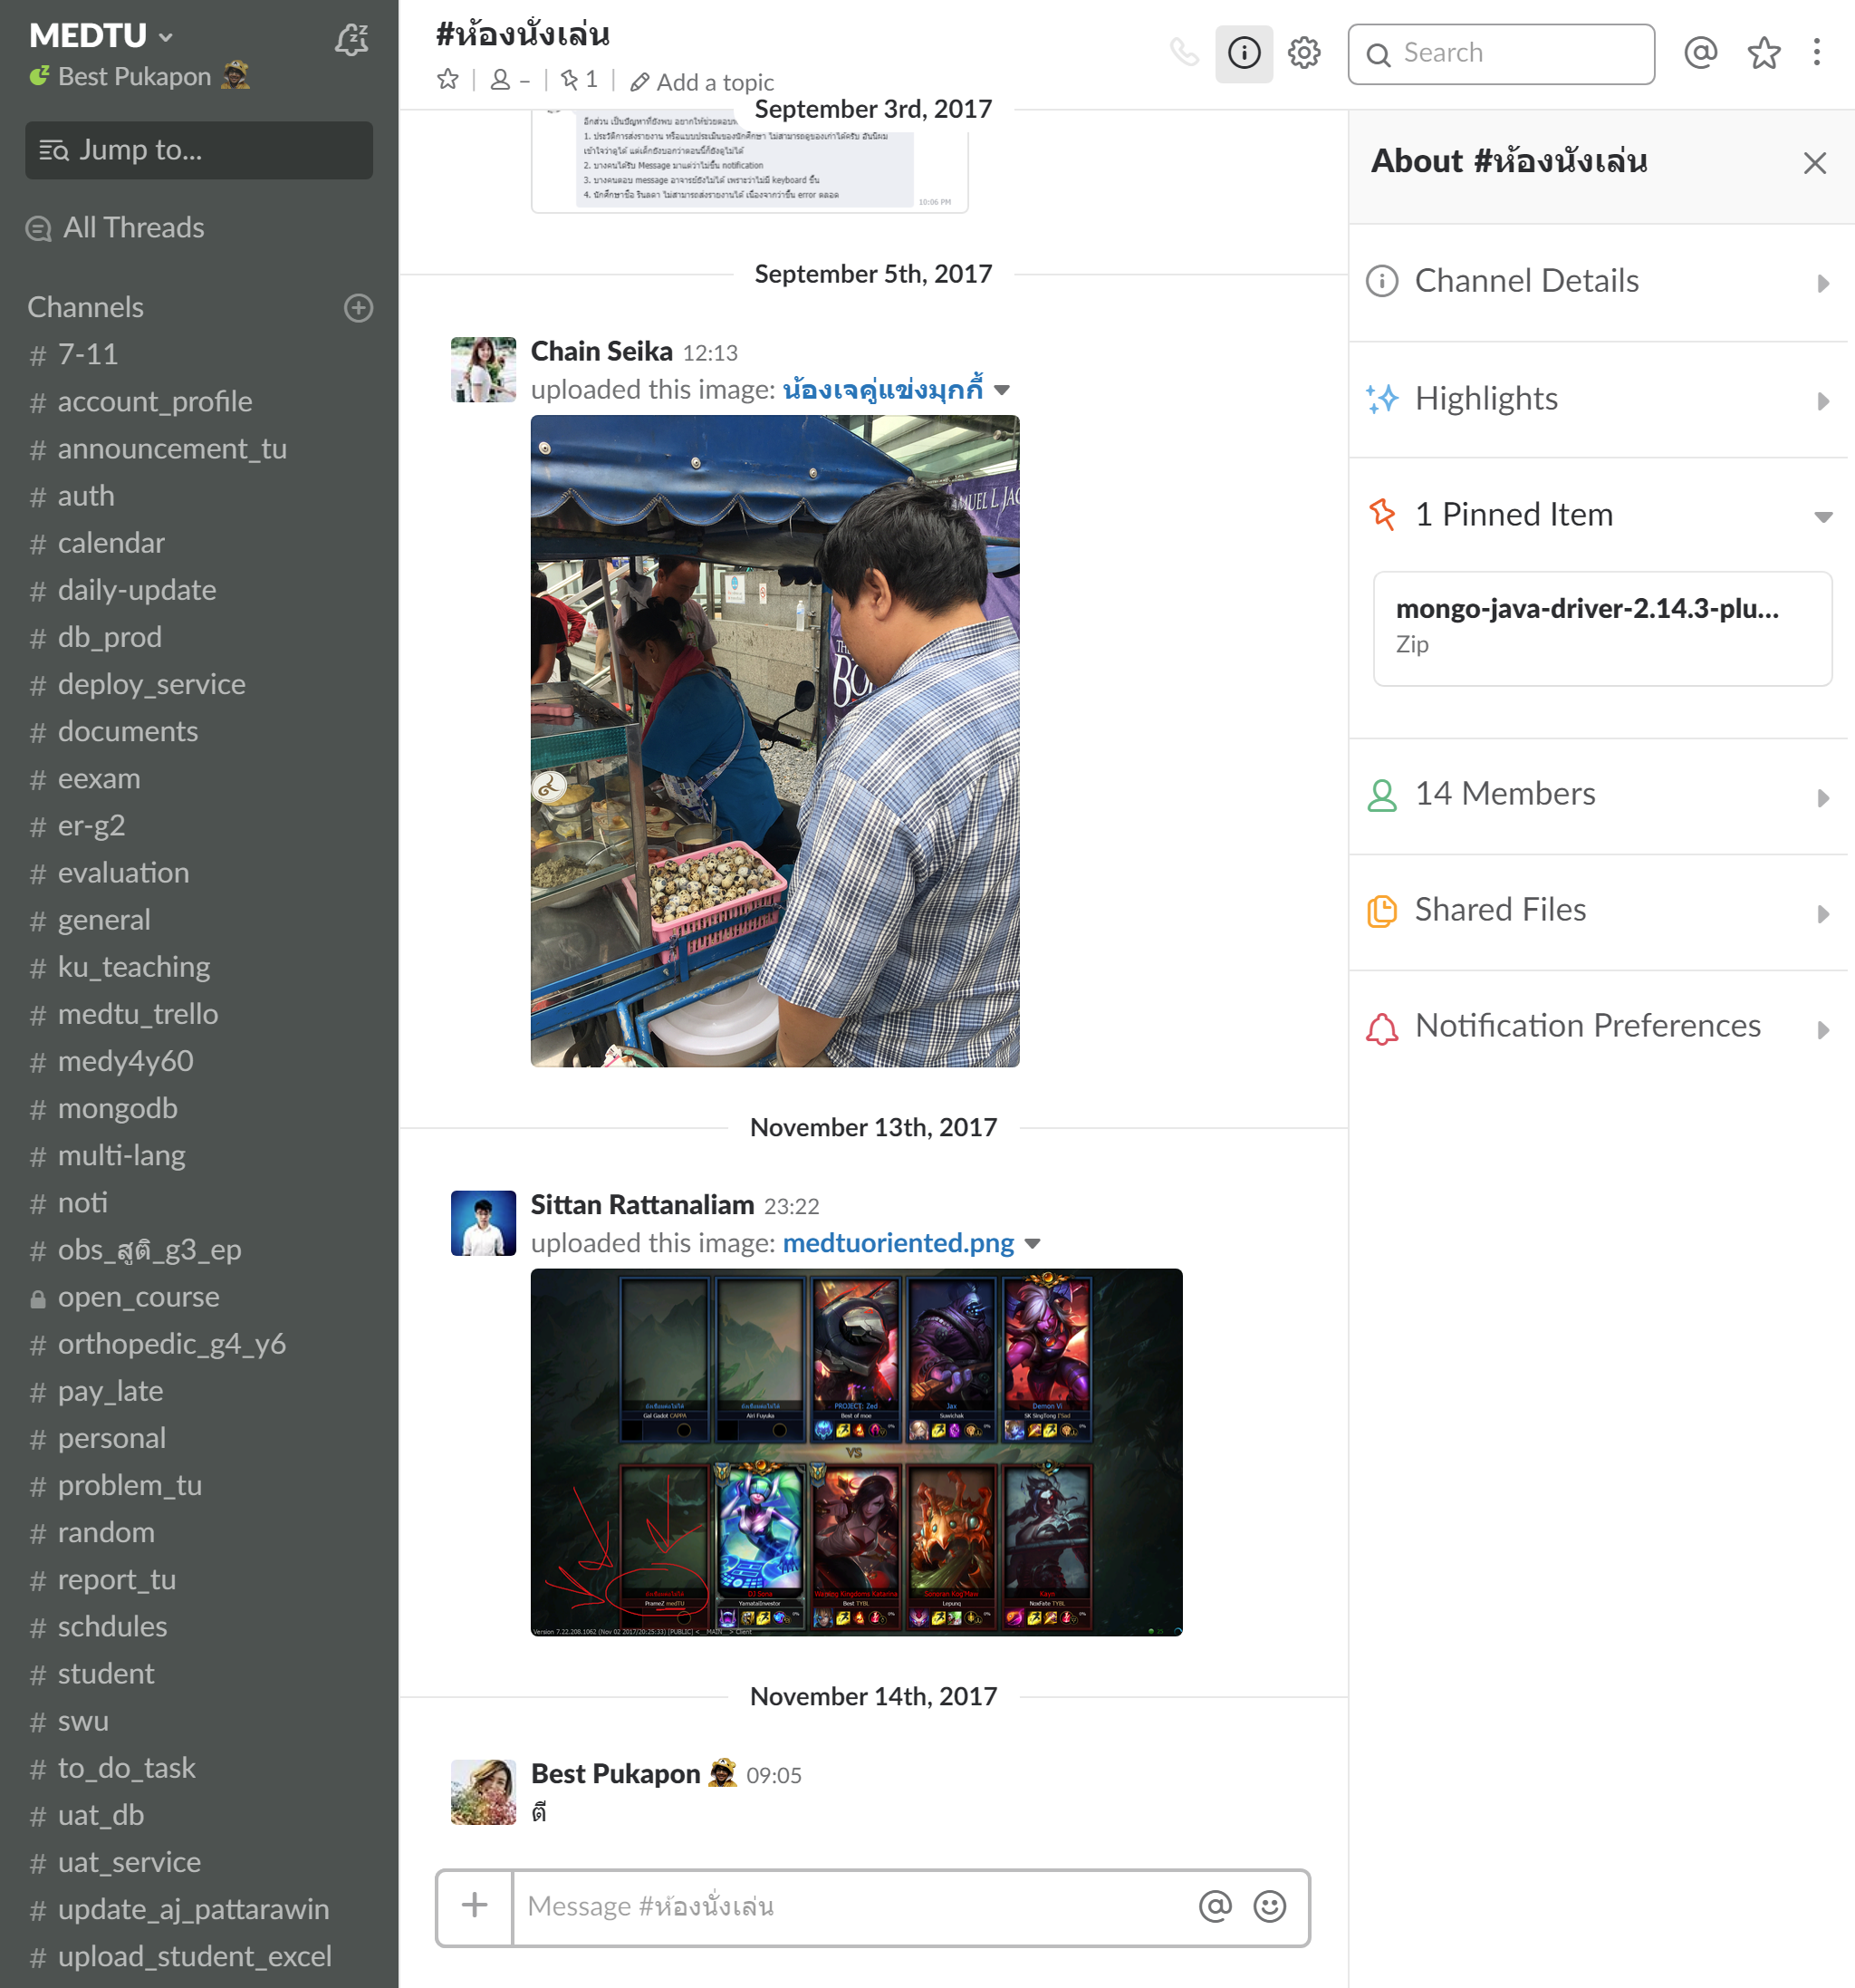
Agile Tools
แอปสำหรับสื่อสารกันในทีม
https://slack.com
Notes:
Centralized
ดี
เข้าใจง่าย ใช้งานง่าย
ควบคุมได้ง่ายกว่า
เสีย
Branching กับ Merging ใช้งานยาก
Decentralized
ดี
Powerful but not simple
Branching กับ Merging เชื่อถือได้
เสีย
ใช้งานยากกว่า เข้าใจยากกว่า
มีโอกาสผิดพลาดเยอะกว่า

Slide 11

What is Docker?
Notes:
- Software Container เป็น concept ของการสร้างสภาพแวดล้อมเฉพาะให้ซอฟต์แวร์ทำงานได้โดยไม่กวนกับซอฟต์แวร์ตัวอื่นบนระบบปฏิบัติการเดียวกัน - เราสามารถเอา Container ไปรันในคอมพิวเตอร์เครื่องไหนก็ยังทำงานได้เหมือนเดิม

Slide 12
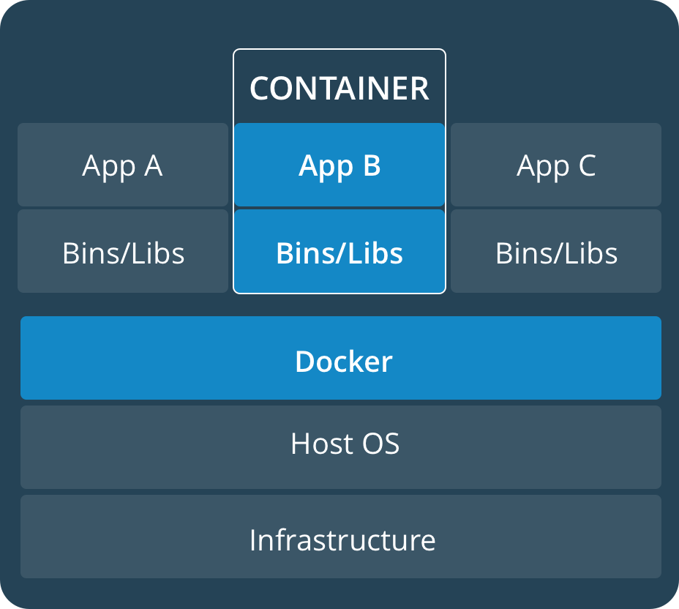
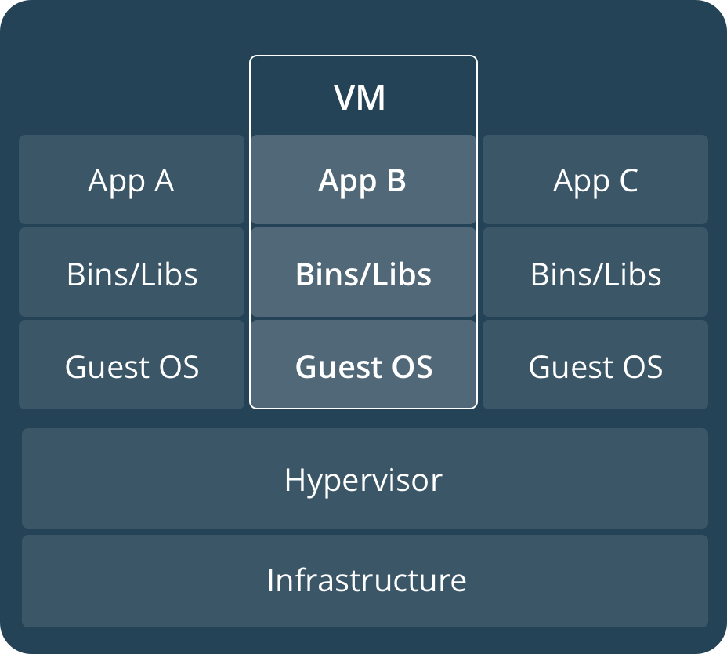
Container Vs VM
Notes:
Container จะเป็นการเพื่อจำลองและควบคุมสภาพแวดล้อมสำหรับการรันเฉพาะบาง Service
Contianer ที่รัน nginx ใน ubuntu ก็จะบรรจุ Environment เหล่านี้ไว้เป็น 1 Contianer และรัน service เท่าที่จำเป็นต้องใช้เท่านั้น ทำให้ใช้ทรัพยากรน้อยกว่า Virtual Machine
Virtual Machine จะเป็นการจำลอง Environment มาทั้ง OS รันขึ้นมาเป็นเครื่อง Server 1 เครื่อง และมีการรัน service หลายๆ service ใน VM เดียวกัน ทำให้แต่ละ VM ต้องใช้ทรัพยากรจำนวนมาก

Slide 13
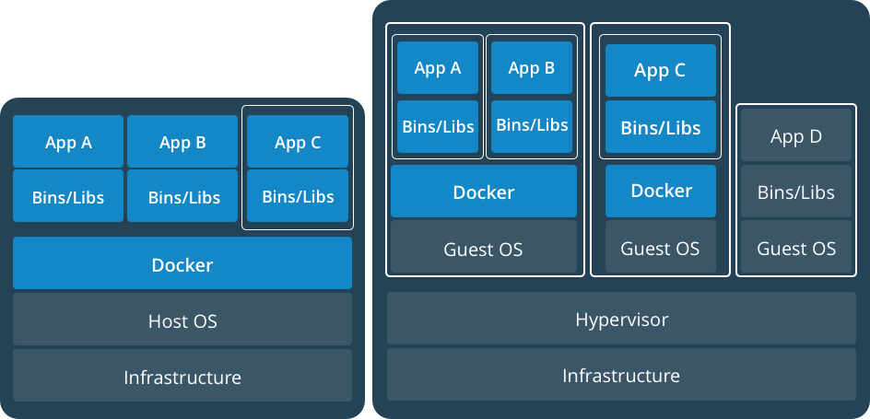
Containers and Virtual Machines Together

Slide 14
Docker concepts
Docker is a platform for developers and sysadmins to develop, deploy, and run applications with containers.
Flexible
Lightweight
Interchangeable
Portable
Scalable
Stackable
Notes:
Flexible: Even the most complex applications can be containerized.
Lightweight: Containers leverage and share the host kernel.
Interchangeable: You can deploy updates and upgrades on-the-fly.
Portable: You can build locally, deploy to the cloud, and run anywhere.
Scalable: You can increase and automatically distribute container replicas.
Stackable: You can stack services vertically and on-the-fly.

Slide 15
Docker concepts
Docker is a platform for developers and sysadmins to develop, deploy, and run applications with containers.
Flexible
Lightweight
Interchangeable
Portable
Scalable
Stackable
Notes:
Flexible: Even the most complex applications can be containerized.
Lightweight: Containers leverage and share the host kernel.
Interchangeable: You can deploy updates and upgrades on-the-fly.
Portable: You can build locally, deploy to the cloud, and run anywhere.
Scalable: You can increase and automatically distribute container replicas.
Stackable: You can stack services vertically and on-the-fly.

Slide 16
Lab 0x01
Install Docker CE (Stable channel)
Windows : https://download.docker.com/win/stable/Docker%20for%20Windows%20Installer.exe
macOS : https://download.docker.com/mac/stable/Docker.dmg
CLI
docker –v
docker info

Slide 17
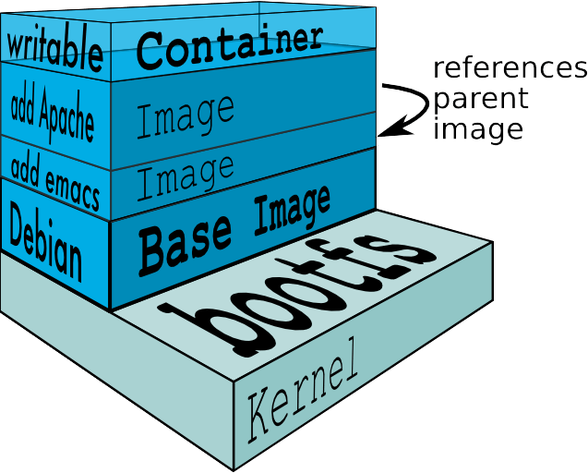
Images
Base Image
- Alpine Linux
- ubuntu
- openjdk
- ect. https://hub.docker.com

Slide 18
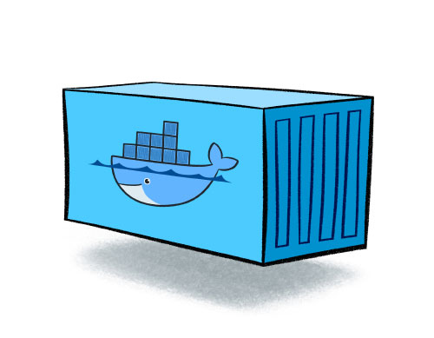
Containers

Slide 19
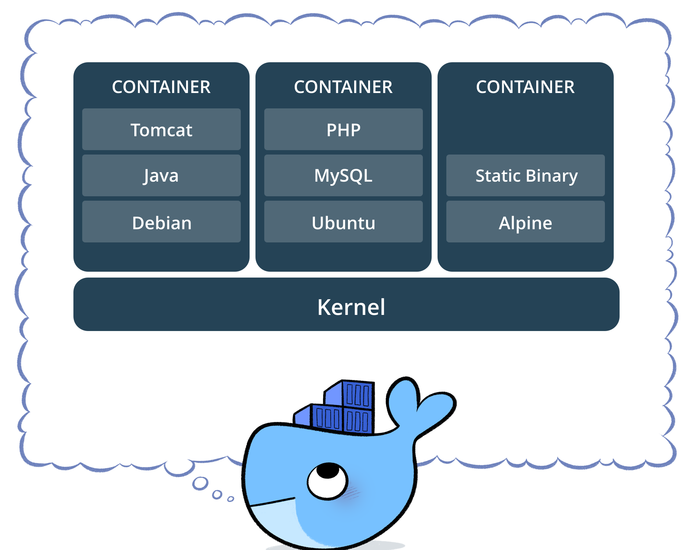
Containers

Slide 20
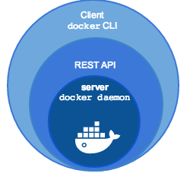
Docker Engine
Notes:
Docker Engine is a client-server applic
A server which is a type of long-running program called a daemon process (the dockerd command).
A REST API which specifies interfaces that programs can use to talk to the daemon and instruct it what to do.
A command line interface (CLI) client (the docker command).
ation with these major components:

Slide 21

Docker Engine

Slide 22
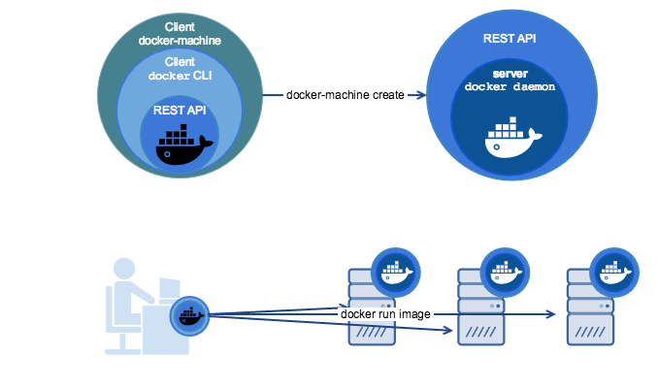
Docker Machine
Notes:
Docker Machine is a tool for provisioning and managing your Dockerized hosts

Slide 23
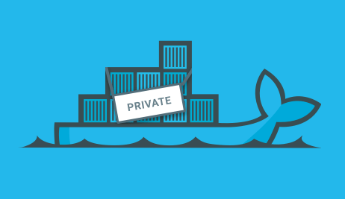
Docker registry
Notes:
A Docker registry stores Docker images.

Slide 24
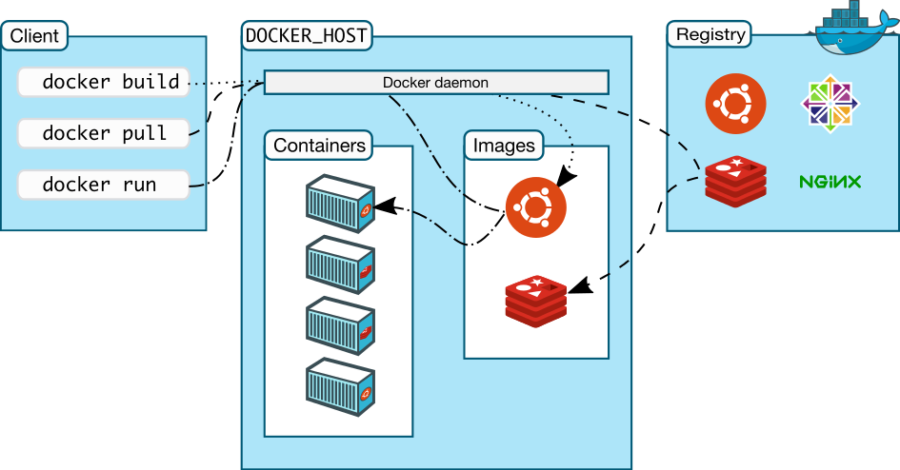
Docker architecture
Notes:
Docker Machine is a tool for provisioning and managing your Dockerized hosts

Slide 25
Docker architecture
Notes:
Docker Machine is a tool for provisioning and managing your Dockerized hosts

Slide 26
Lab 0x02
$ docker run hello-world
Git clone : https://github.com/csithdev/dockerlab2
docker pull csithdev/lab02
Notes:
Build
Tag
Login
Push

